Slide 1
IT Audit
Audit típusok
TBD
2023 / 24 Ősz

Slide 2
Tartalom
IT Audit típusai és céljai
Szervezeti hierarchia és az IT Audit
Belső, külső, hatósági, tanúsító auditok

Slide 3
IT
Az információs technológia (IT) számítógépek használata adatok, vagy információk tárolására, visszakeresésére, továbbítására és manipulálására, gyakran üzleti vagy más vállalkozás összefüggésében. Az IT az információs és kommunikációs technológia (IKT) részhalmaza.
Az információs technológiai rendszer (IT rendszer) általában egy korlátozott felhasználói csoport által üzemeltetett információs rendszer, kommunikációs rendszer, vagy pontosabban egy számítógépes rendszer - beleértve az összes hardvert, szoftvert és perifériás berendezéseket.

Slide 4
IT és ami mögötte van…
Emberek / People
Folyamatok / Process
Technológia / Technology

Slide 5
IT Audit felépítése
Egyszerűen:
Felhasználók
Adminisztrátorok
Másik megközelítésben:
Fejlesztők
Tesztelők
Üzemeltetők
Felügyeletet és irányítást ellátó egyéb szerepkörök (adatgazda, üzleti felelős, stb.)

Slide 6
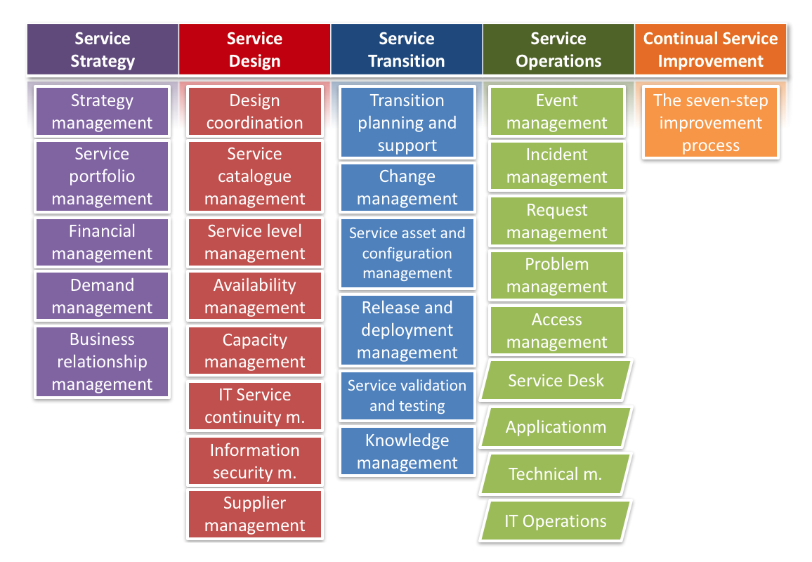
IT folyamatok

Slide 7

Technológia
Általános IT rendszer komponensek
Perzisztencia / Adatbázis
Backend / Alkalmazás
Frontend
Image Source: comic.browserling.com

Slide 8
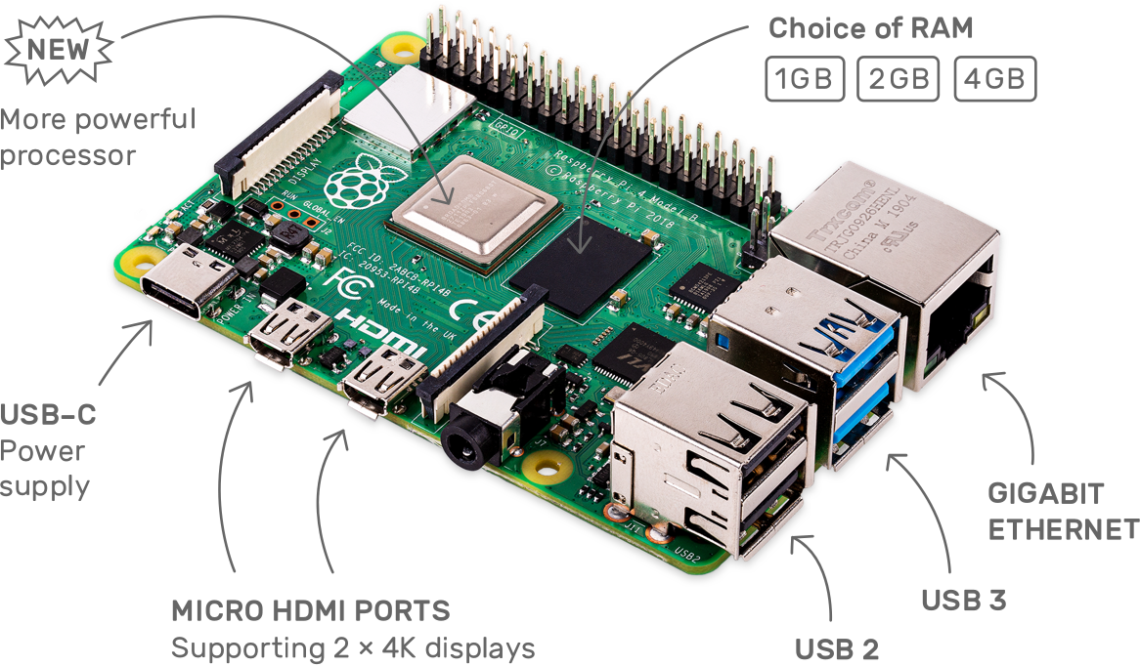
Technológia másképp megközelítve
Hardver
Szoftver
Hálózat (Terminológia szerint az ICT része. )

Slide 9
IT Audit célja
Az Audit azt vizsgálja, hogy az audit tárgya megfelel-e az elvárásoknak, előírásoknak.
Általában egy működő rendszerre vonatkozik, ide értve annak folyamatait vagy termékét is.
Az audit minden esetben valamely független, mások által is elfogadott követelményrendszerhez méri az audit tárgyát.

Slide 10
Auditok
A vizsgálatok lehetnek:
Könyvvizsgálat,
Minőség-irányítási (ISO9001),
Élelmiszer biztonsági (HACCP),
Informatikai audit,
Penetration test,
Stb.

Slide 11
Az IT audit tárgya
Az IT Audit tárgya lehet:
Technológia
IT Folyamat
Szervezet
IT rendszerhez kapcsolódó emberek
Vagy ezek bármely kombinációja.
Az IT Audit tárgya minden esetben jól körülhatárolható kell legyen!

Slide 12
Egy IT szervezet “általános” felépítése
IT vezetés
Üzemeltetés
Támogatás
Biztonság
Alkalmazás
Adatbázis
Projekt
Felhasználó
Ellenőrzés
Hálózat
Fejlesztés
Tervezés

Slide 13
IT Audit - tipizálás
Belső Audit / Internal Audit
Külső (Tanúsító) auditok
  Standardnak való megfelelés
  Harmadik feles / Third party/ tanúsítás
  Törvényi megfelelés audit

Slide 14
Belső ellenőrzés
A belső ellenőrzés független, tárgyilagos bizonyosságot adó és tanácsadó tevékenység, amelynek célja, hogy az ellenőrzött szervezet működését fejlessze és eredményességét növelje.
A belső ellenőrzés az ellenőrzött szervezet céljai elérése érdekében rendszerszemléletű megközelítéssel és módszeresen értékeli, illetve fejleszti az ellenőrzött szervezet kockázatkezelési, ellenőrzési és irányítási eljárásainak hatékonyságát.
A jogszabályoknak és belső szabályzatoknak való megfelelést, valamint a gazdaságosságot, hatékonyságot és eredményességet vizsgálva a belső ellenőrzés megállapításokat és ajánlásokat fogalmaz meg a szervezet vezetője részére.

Slide 15
Belső ellenőr funkció
2013. évi CCXXXVII. Törvény a hitelintézetekről és a pénzügyi vállalkozásokról 154. §
(7) A pénzügyi intézménynél működő belső ellenőrzési szervezet (belső ellenőr) feladata
a) a pénzügyi intézmény
aa) belső szabályzatnak megfelelő működésének,
ab) pénzügyi szolgáltatási, illetve kiegészítő pénzügyi szolgáltatási tevékenységének a törvényesség, a biztonság, az áttekinthetőség szempontjából történő vizsgálata, és
b) mindaz, amit jogszabály a feladatkörébe utal.

Slide 16
Tanúsító auditok
A tanúsító auditokat mindig egy független külső fél, a tanúsító szervezet hajtja végre a tanúsított cég megbízásából.
A tanúsítás mindig a tanúsítás tárgyának felülvizsgálatát jelenti az azzal szemben támasztott (pl. szabvány által megfogalmazott) objektív követelményrendszerrel szemben, és az annak való megfelelőséget igazolja.

Slide 17

Általános standardok IT audithoz
A teljesség igénye nélkül:
ISAE 3000
ISAE 3402
SSAE 18 SOC 1
SOC 2 (type I, type II)
ISO27001
PCI (PCI DSS)
Stb.

Slide 18
Harmadik feles tanúsítás
Harmadik feles tanúsítás vagy beszállítói tanúsítás célja, hogy az ellenőrzött szervezetről, annak valamely folyamatáról vagy szolgáltatásáról készülő riport bizonyítja a beszállító megfelelőségét a meghatározott követelményrendszer alapján és ez a riport (az auditálton és auditoron kívül) harmadik fél részére is hozzáférhető.

Slide 19
Törvényi megfelelés
Törvényi megfelelés audit célja, hogy a tanúsítandó szervezet a rá vonatkozó törvényben meghatározott követelmények eleget tesz.
A törvényi megfelelés auditot valamely feljogosított tanúsító szervezet végzi, általános biztosítási (assurance) szabvány szerint.
Ilyen általános standard pl.: az ISAE 3000.

Slide 20
Törvények és az IT
Állami és önkormányzati szervek információbiztonsága (2013/L.tv.).
Létfontosságú létesítmények és rendszerek követelményei (2012/CLXVI.tv.).
Pénzügyi szektor követelményei (hpt. - 2013/CCXXVII.tv).

Slide 21
Kérdés?

